Slide 1
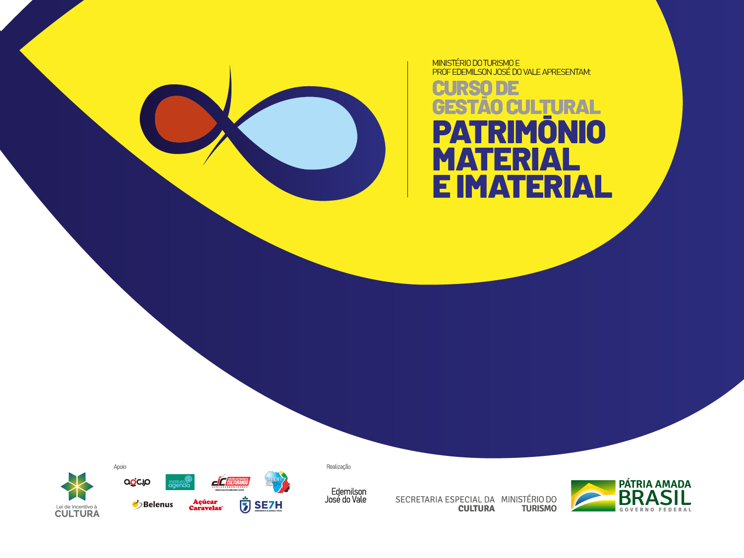

Slide 2
Patrimônio Cultural – Definição
Patrimônio cultural é como o nome já diz é uma parte ou conjunto representativo de bens que uma dada sociedade, grupo, povo, comunidade produziu para si ou para outro e que merece, precisa ser preservado, pois tem significado social para esse grupo. Deste modo, o patrimônio cultural é representado pelos bens, construções, manifestações populares, cultos, tradições, tanto materiais como imateriais que são reconhecidos e tem valor histórico e cultural, pois remete à ancestralidade, à memória de uma localidade, de uma comunidade, de um grupo social.

Slide 3
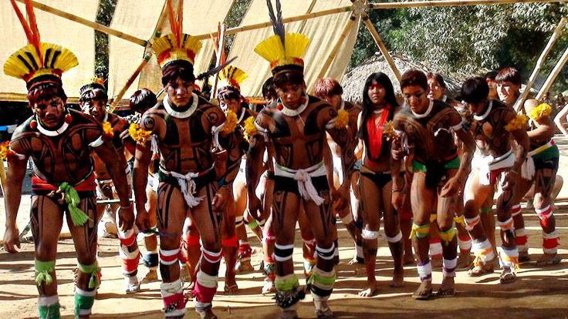
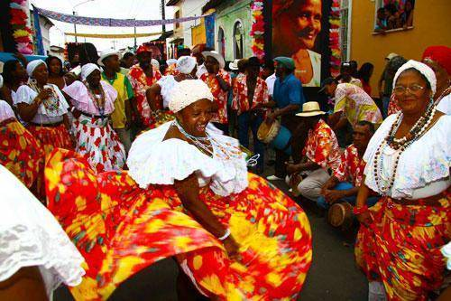
Patrimônio imaterial na dança
Dança dos Kamaiura – Xingu Tambor de Crioula - Maranhão

Slide 4
Contexto e problematização
A dança dos povos originários no/do Brasil como os Kamaiura e a da população de origem africana no país demonstram que a sua preservação e significado fazem sentido para o grupo e para outros que veem nelas um patrimônio histórico e cultural, um legado dos antepassados. No entanto, com o desenvolvimento da indústria cultural e da globalização há sempre um risco de que o passado, as memórias, esse legado e patrimônio podem desaparecer ou ser apropriado culturalmente de maneira inadvertida, sendo apresentadas apenas para turistas e fazendo parte do mercado da cultura de massa, cultura padronizada – plástica e descartável.
A cultura do povo a ser preservada tem que fazer sentido para o povo, caso contrário, ela pode ser apenas um produto insípido, inodoro e sem valor social, cultural e histórico.

Slide 5
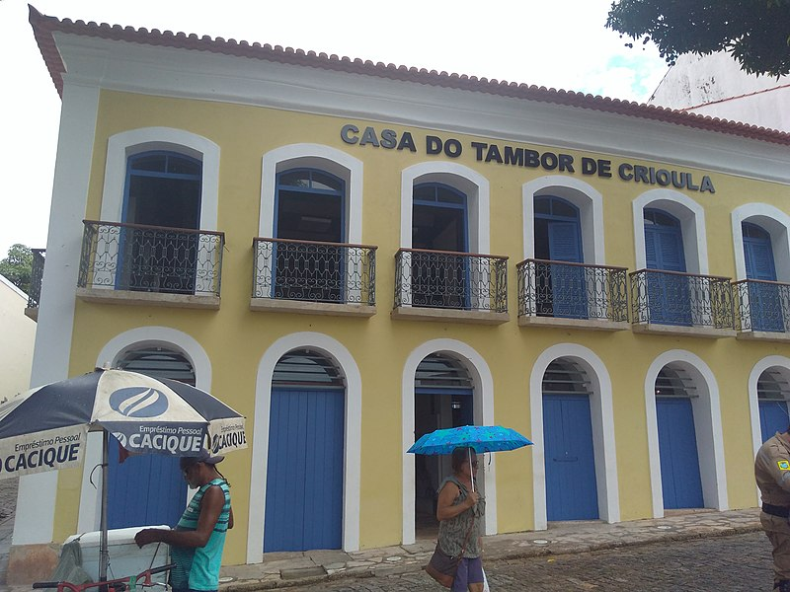
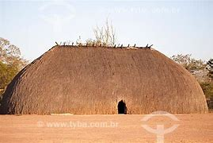
Patrimônio Material
Sobrado e Oca

Slide 6
Patrimônios podem desaparecer ou não?
Sim, os patrimônios materiais e imateriais podem ser desaparecer diante de diversos eventos, desde fenômenos naturais, como maremotos, terremotos, erupções vulcânicas, avalanches, incêndios, inundações, desabamentos até processos sociais, ou seja aqueles propiciados pela ação humana. Vamos verificar que em muitos eventos que denominamos de naturais, existe também a mão e ação humana e que podem produzir as destruições e desaparecimentos de diversos patrimônios materiais – a guerra é uma delas.

Slide 7
A abordagem antropológica sobre o patrimônio
Os estudos da área da Antropologia e a sua ação nesta seara que é o das políticas públicas tem demonstrado que a construção de Políticas de Patrimônio são cada vez mais importantes ferramentas institucionais para a elaboração de estratégias de resistência, de emancipação e de valorização de identidades culturais. O que vem a impactar direta e indiretamente na preservação da memória cultural, na manutenção de identidades e no empoderamento de grupos sociais, entre os quais os denominados periféricos.

Slide 8
O trabalhador do patrimônio na visão da antropologia tem que pensar em como se equaciona, se organiza e se institucionaliza os espaços da cultura ser preservado, mantido em seu significado simbólico neste mundo globalizado, rápido e efêmero.
O desenvolvimento das sociedades padronizadas pelo mercado capitalista e de massa, bem como com o seu processo de urbanização das cidades, bairros, vilas e aldeias que se enchem da modernidade tecnológica (transportes, telecomunicações, meios digitais) que alteram a noção de tempo e de espaço são desafios para o nosso tempo, no ofício e de nossa ação ativista-militante, pois essas tecnologias modificam a percepção das pessoas e dos grupos sobre o que preservar, e como trabalhar com a memória social e com o patrimônio cultural, pois os lugares da cultura e da tradição podem ter sido modificados, tanto como as identidades individuais e coletivas.
No entanto, sabemos que o desaparecimento de um patrimônio também transforma a realidade social, pois têm implicações emocionais e cognitivas nos habitantes.

Slide 9
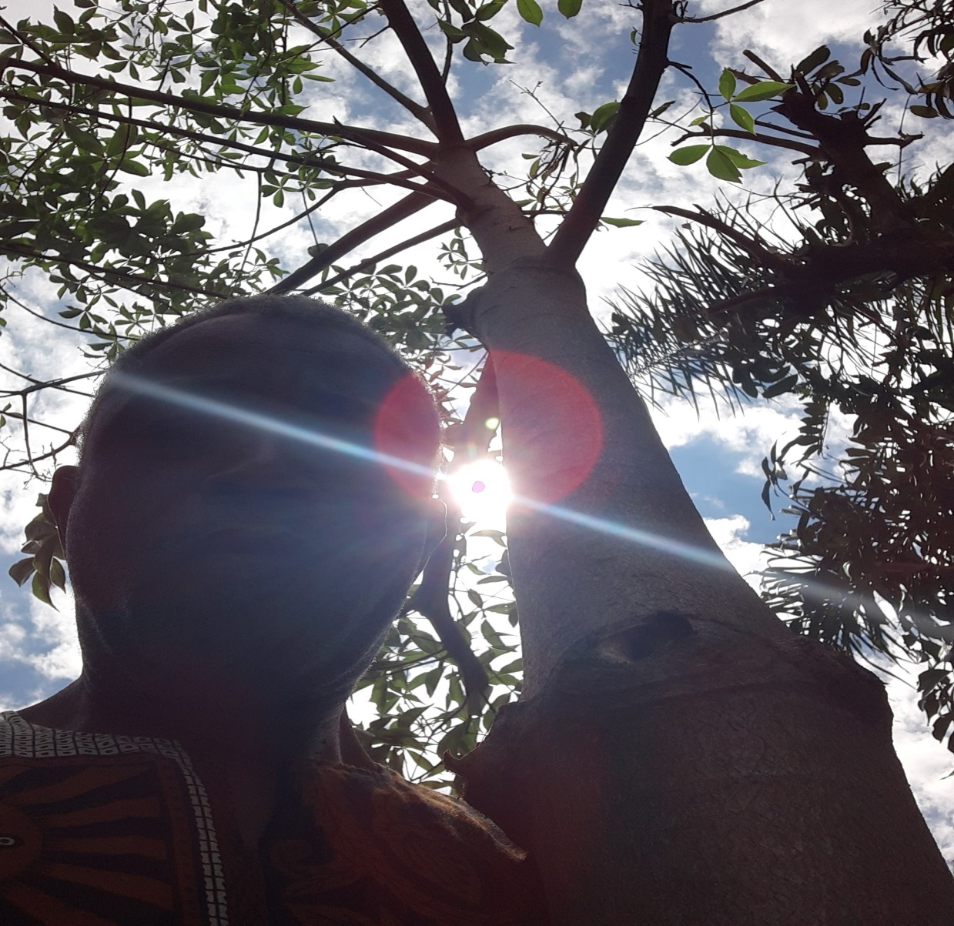
Esse é só o COMEÇO – Muito obrigado!!!!
Eu e o
Baobá
Caseiro.
Eu 59
Ele 7
Anos.
Eu + 40?
Ele + 1000?

